Slide 1
Nama kelompok :
Luigi nakata (2213020184) Bayu adi prasetyo (2213020188) Muh.Deva sabana (2213020171)
Absensi Mahasiswa

Slide 2
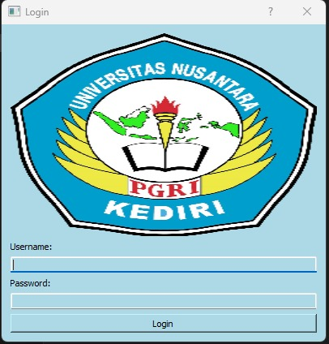
login
Terdapat tombol login, jika setelah di klik akan mengisi username dan password.

Slide 3
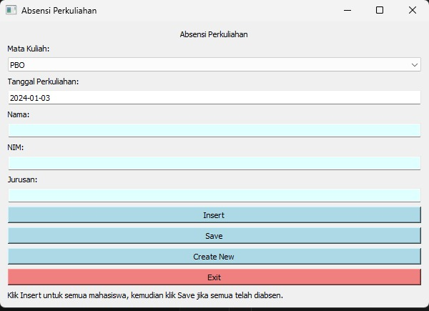
Setelah itu akan muncul tampilan absensi tersebut setelah itu mengisi nama, npm ,jurusan lalu insert

Slide 4
Latar Belakang
Dalam era modern ini, teknologi informasi telah menjadi bagian integral dari kehidupan sehari-hari, Meningkatkan efisiensi proses absensi dengan menggantikan metode manual yang cenderung memakan waktu dan memerlukan tenaga kerja yang lebih besar.
Dalam konteks ini, penelitian ini bertujuan untuk menyelidiki dan mengembangkan sebuah aplikasi GUI absensi dengan menggantikan metode manual yang menarik secara visual tetapi juga menyediakan fungsionalitas yang canggih untuk meningkatkan efisiensi pengelolaan informasi dari mahasiswa. Penggunaan GUI dalam aplikasi absensi diharapkan dapat mempermudah pengguna dalam membuat, mengatur, dan mencari absensi dengan lebih efektif.

Slide 5

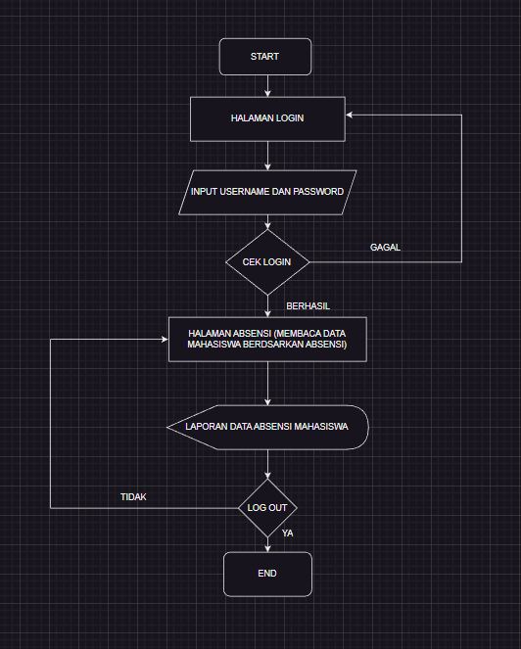
flochart

Slide 6
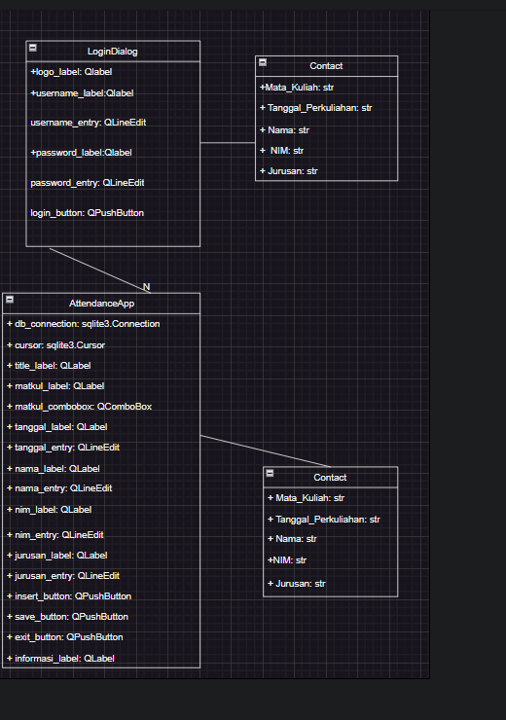
Class diagram

Slide 7
TERIMAKASIH

